Slide 1
正则表达式
正则表达式的特点:
1. 灵活性、逻辑性和功能性非常强；
2. 对于刚接触的人来说，比较晦涩难懂。
3. 可以迅速地用极简单的方式达到字符串的复杂控制;

Slide 2
正则表达式
正则表达式分为基本和扩展两种表达方式：
基本正则
1. ^ 表示以...开头
2. $ 表示以...结尾
3. [] 单个字符(从一个范围内选择，比如a-z)
4. [^] 表示取反
5. . 表示任意单个字符

Slide 3
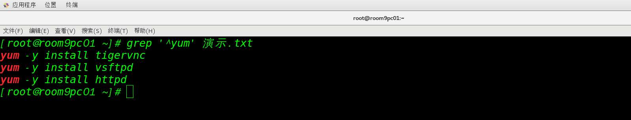
正则表达式
1 . “^”的用法
'^yum' (匹配以yum开头的行)
grep '^yum' 演示.txt
结果：

Slide 4
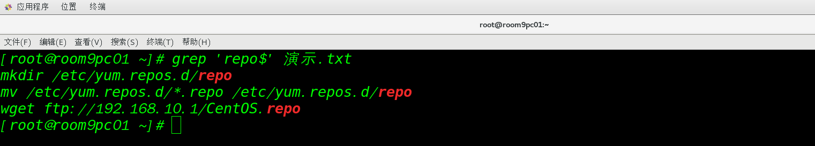
正则表达式
2 .“$”的用法
'repo$' (匹配以repo结尾的行)
grep 'repo$' 演示.txt
结果：

Slide 5
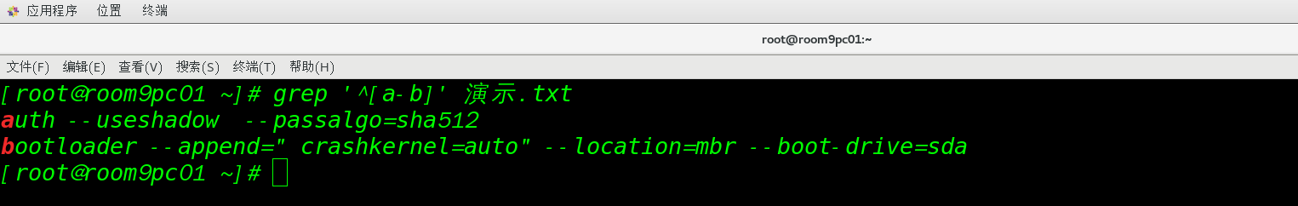
正则表达式
3 . “[]”的用法
'^[a-b]' (匹配以a或者b开头的行)
grep '^[a-b]' 演示.txt
结果：

Slide 6

正则表达式
[]也可以配合使用，比如：

Slide 7
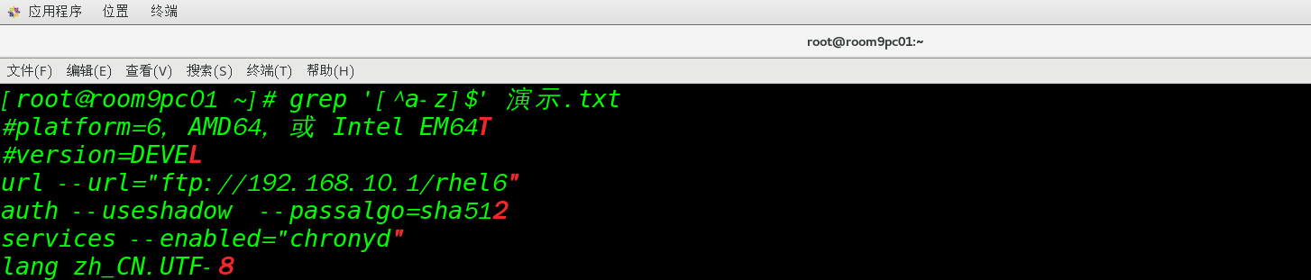
正则表达式
4 . “[^]”的用法
'[^a-z]$' (匹配不以小写字母结尾的行)
grep '[^a-z]$' 演示.txt
结果：

Slide 8
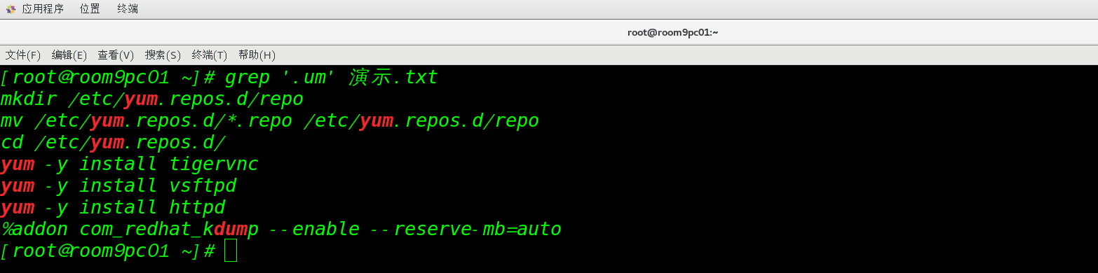
正则表达式
5 . “.”的用法
'.um' (匹配任意一个字符加上um关键字的行)
grep '.um' 演示.txt
结果：

Slide 9
扩展正则和基本正则的区别是，扩展正则不可以直接用grep查找，需要别的命令辅助才能实现。
例： 1.把grep换egrep
2.在grep后面加上 -E
3.需要用到转义符 "\ \"

Slide 10
正则表达式
正则表达式分为基本和扩展两种表达方式：
基本正则和跨展正则的拓展：
1.* (表示匹配前一个字符任意次)
2."^$" (表示空行)
3.\{n\} (表示符合前面条件的出现n次)
4.\{n,m\} (表示符合前面条件的出现n-m次)
5.\{n,\} (表示符合前面条件的出现n次及以上)

Slide 11
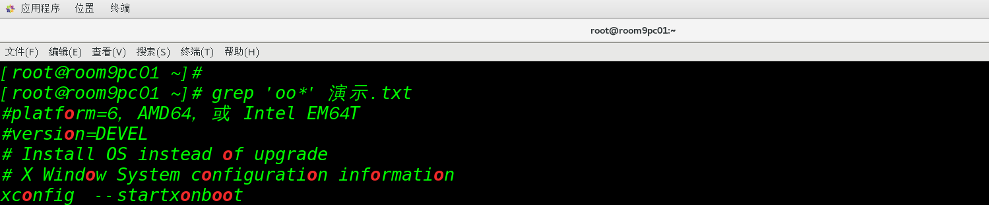
正则表达式
1 . “*”的用法
'oo*' (匹配最少出现一个o关键字的行)
grep 'oo*' 演示.txt
结果：

Slide 12
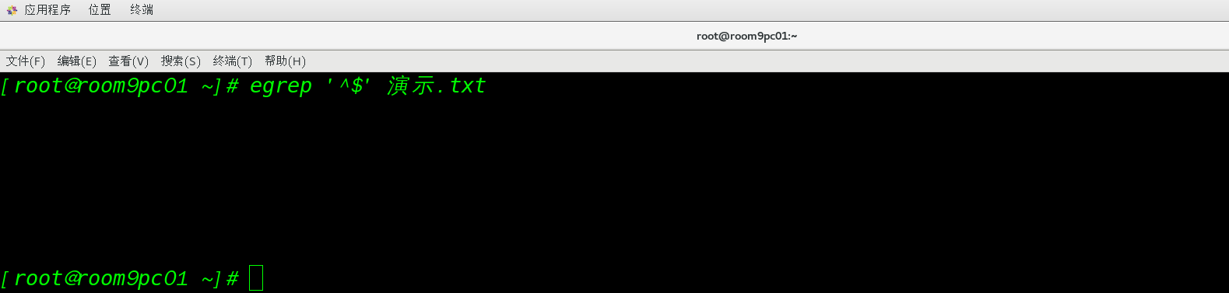
正则表达式
2 . “^$”的用法
'^$' (匹配空行)
grep '^$' 演示.txt
结果：

Slide 13
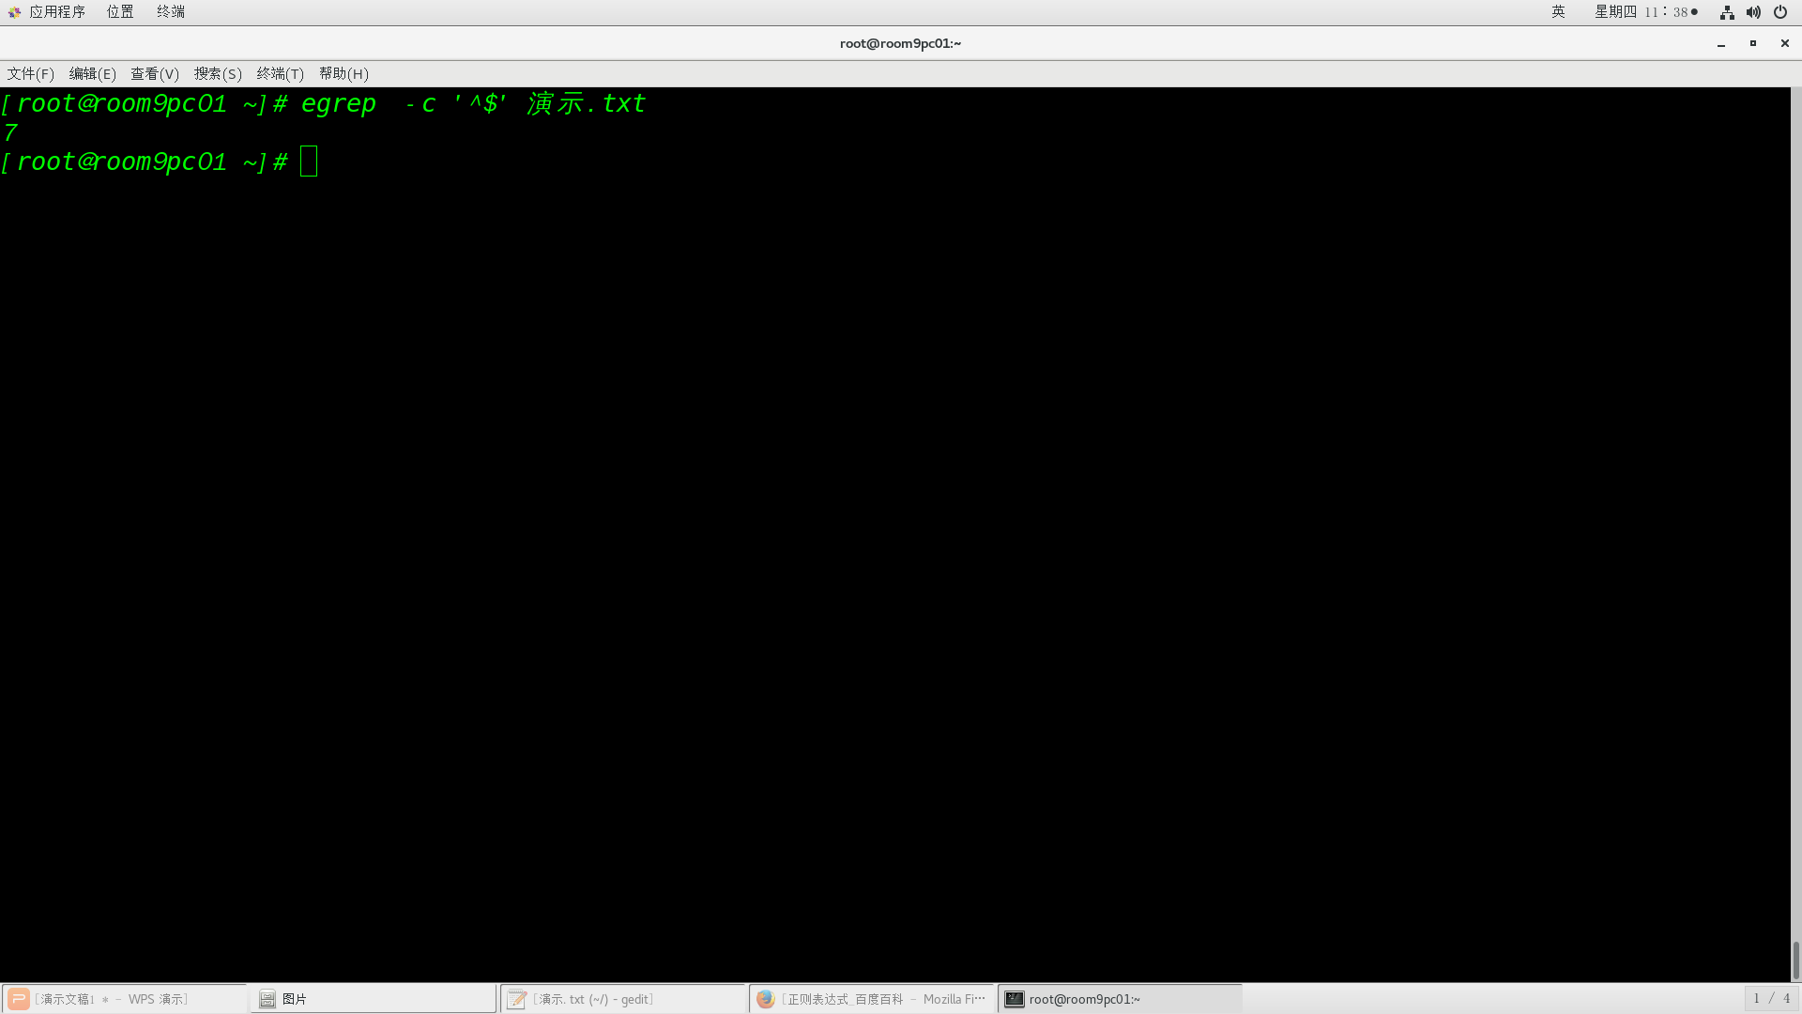

Slide 14
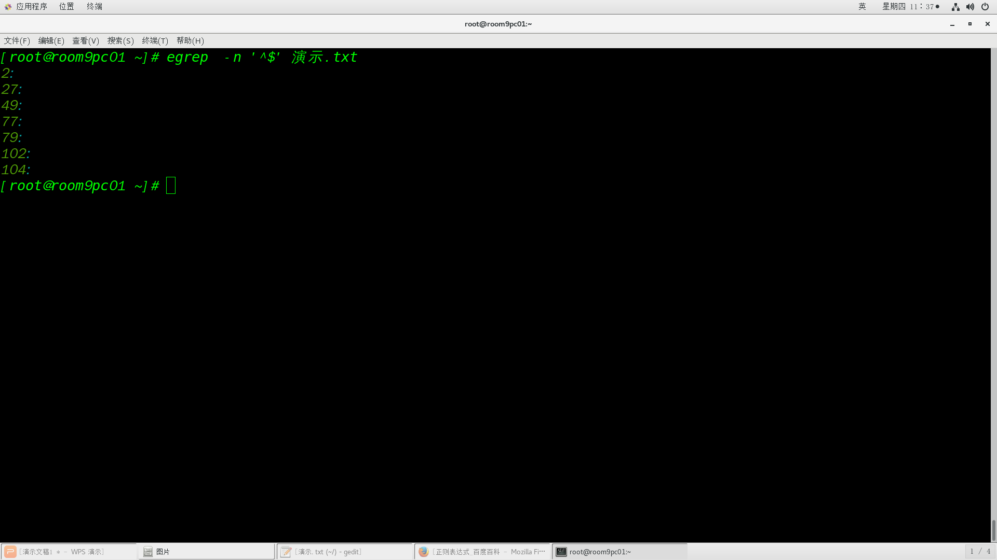

Slide 15
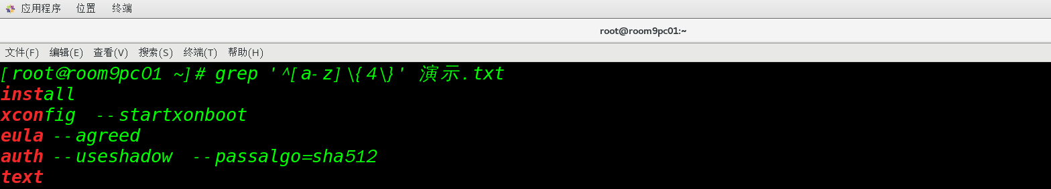
正则表达式
2 . “\{n\}”的用法
'^[a-z]\{4\}' (表示以小写字母出现4次开头的行)
grep '^[a-z]\{4\}' 演示.txt
结果：

Slide 16
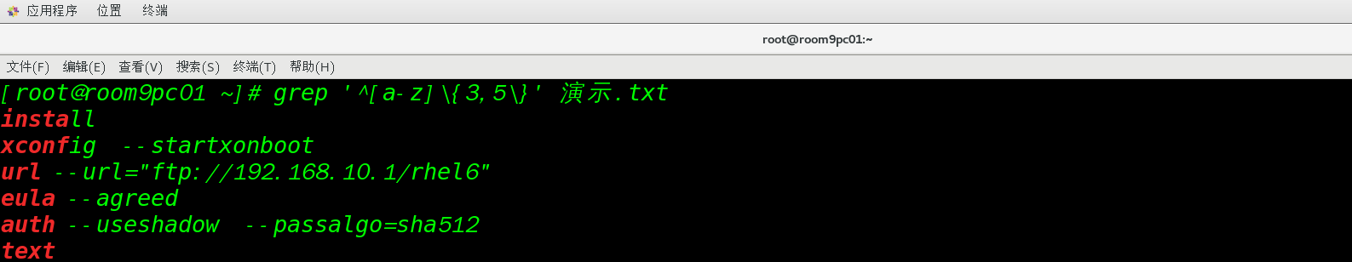
正则表达式
2 . “\{n，m\}”的用法
'^[a-z]\{3,5\}' (表示以小写字母出现3-5次开头的行)
egrep '^[a-z]\{3,5\}' 演示.txt
结果：

Slide 17
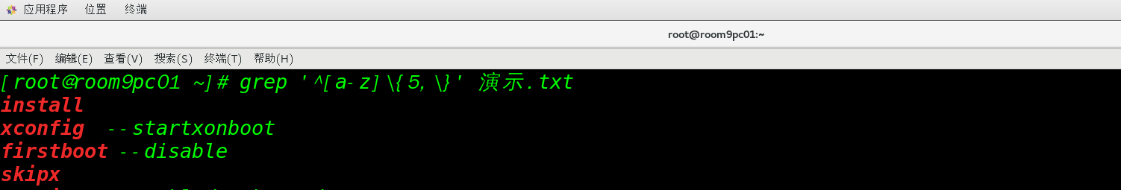
正则表达式
2 . “\{n，\}”的用法
'^[a-z]\{5,\}' (表示以小写字母出现5次及以上开头的行)
egrep '^[a-z]\{5,\}' 演示.txt
结果：

Slide 18
正则表达式
正则表达式分为基本和扩展两种表达方式：
扩展正则
1. + 表示前一个字符最少出现一次
2. ？ 表示前一个字符最多出现一次
3. | 表示或者的意思
4. \b 表示单词边界

Slide 19
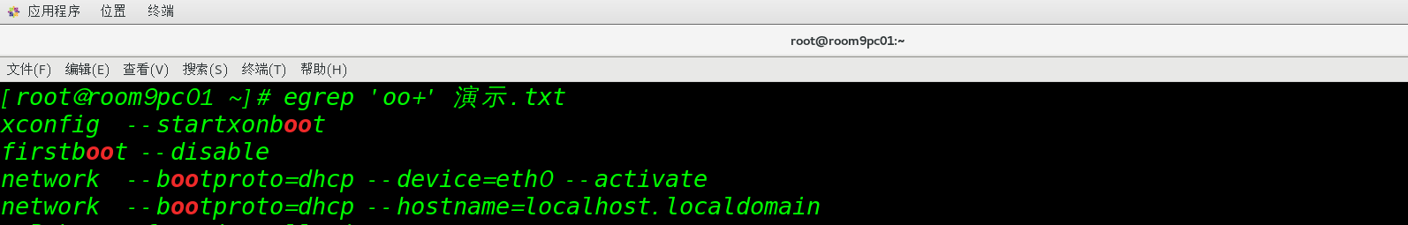
正则表达式
1 . “+”的用法
'oo+' (匹配最少出现包含两个o的关键字的行)
egrep 'oo+' 演示.txt
结果：

Slide 20
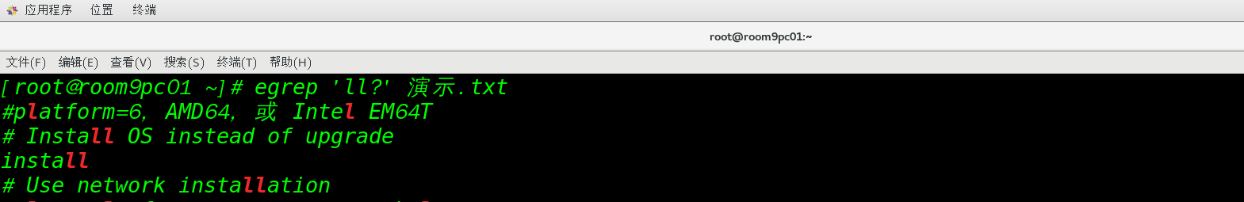
正则表达式
2 . “?”的用法
'll?' (匹配最多出现包含两个关键字ll的行)
egrep 'll?' 演示.txt
结果：

Slide 21
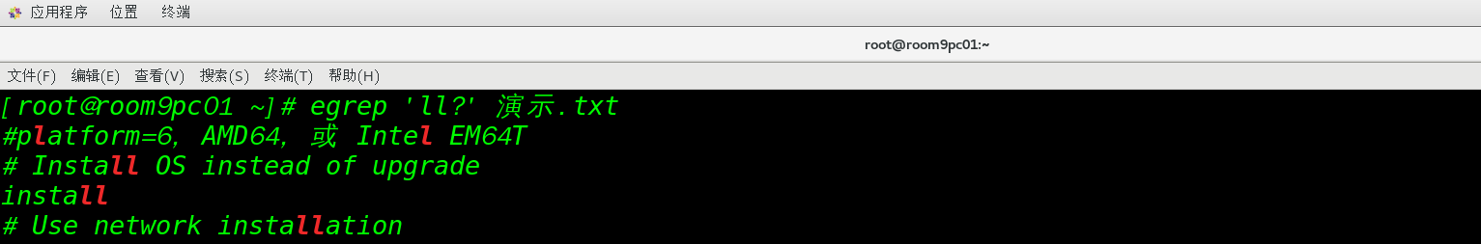
正则表达式
3 . “|”的用法
'^echo|repo$' (匹配以echo开头或者repo结尾的行)
grep -E '^echo|repo$' 演示.txt
结果：

Slide 22
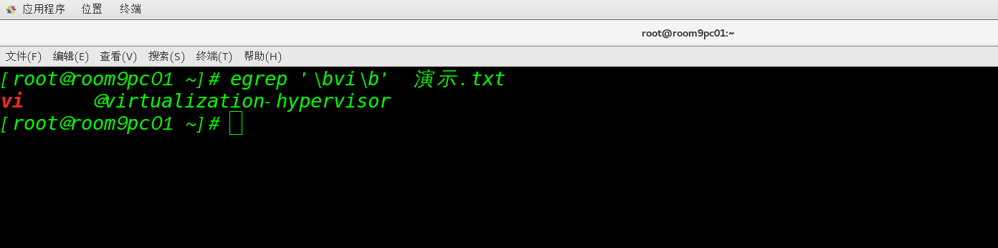
正则表达式
4 . “\b”的用法
'\bvi\b' (匹配vi是单独词组的行)
grep -E '\bvi\b' 演示.txt
结果：

